Slide 1

Opsummering fra sidste gang
Hvad snakkede vi om sidste gang i lektion 2?

Slide 2
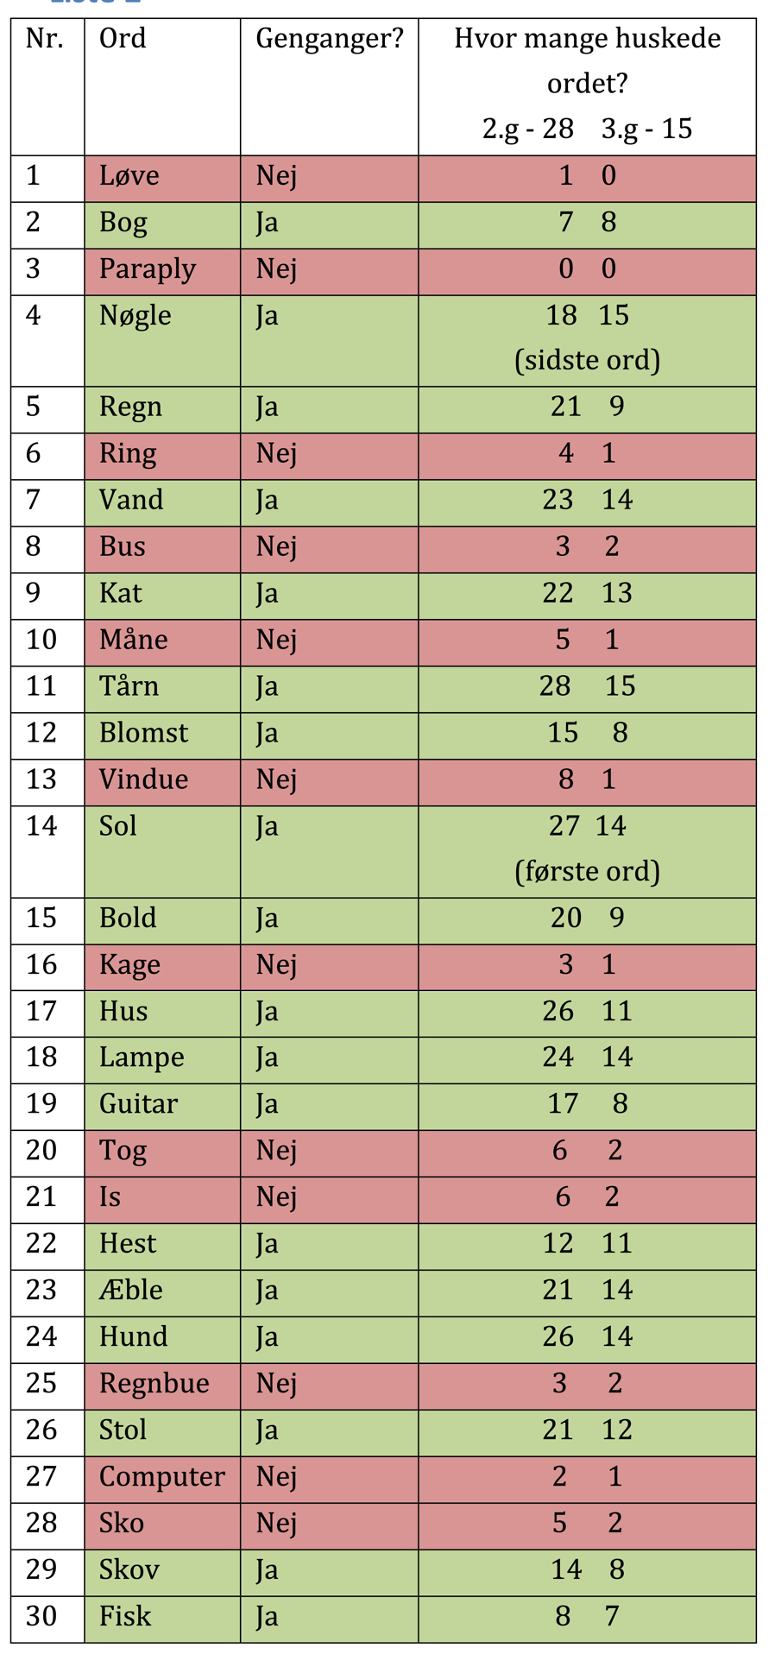
Hukommelsestest I
Hvor mange ord kan I huske efter 10 min?

Slide 3
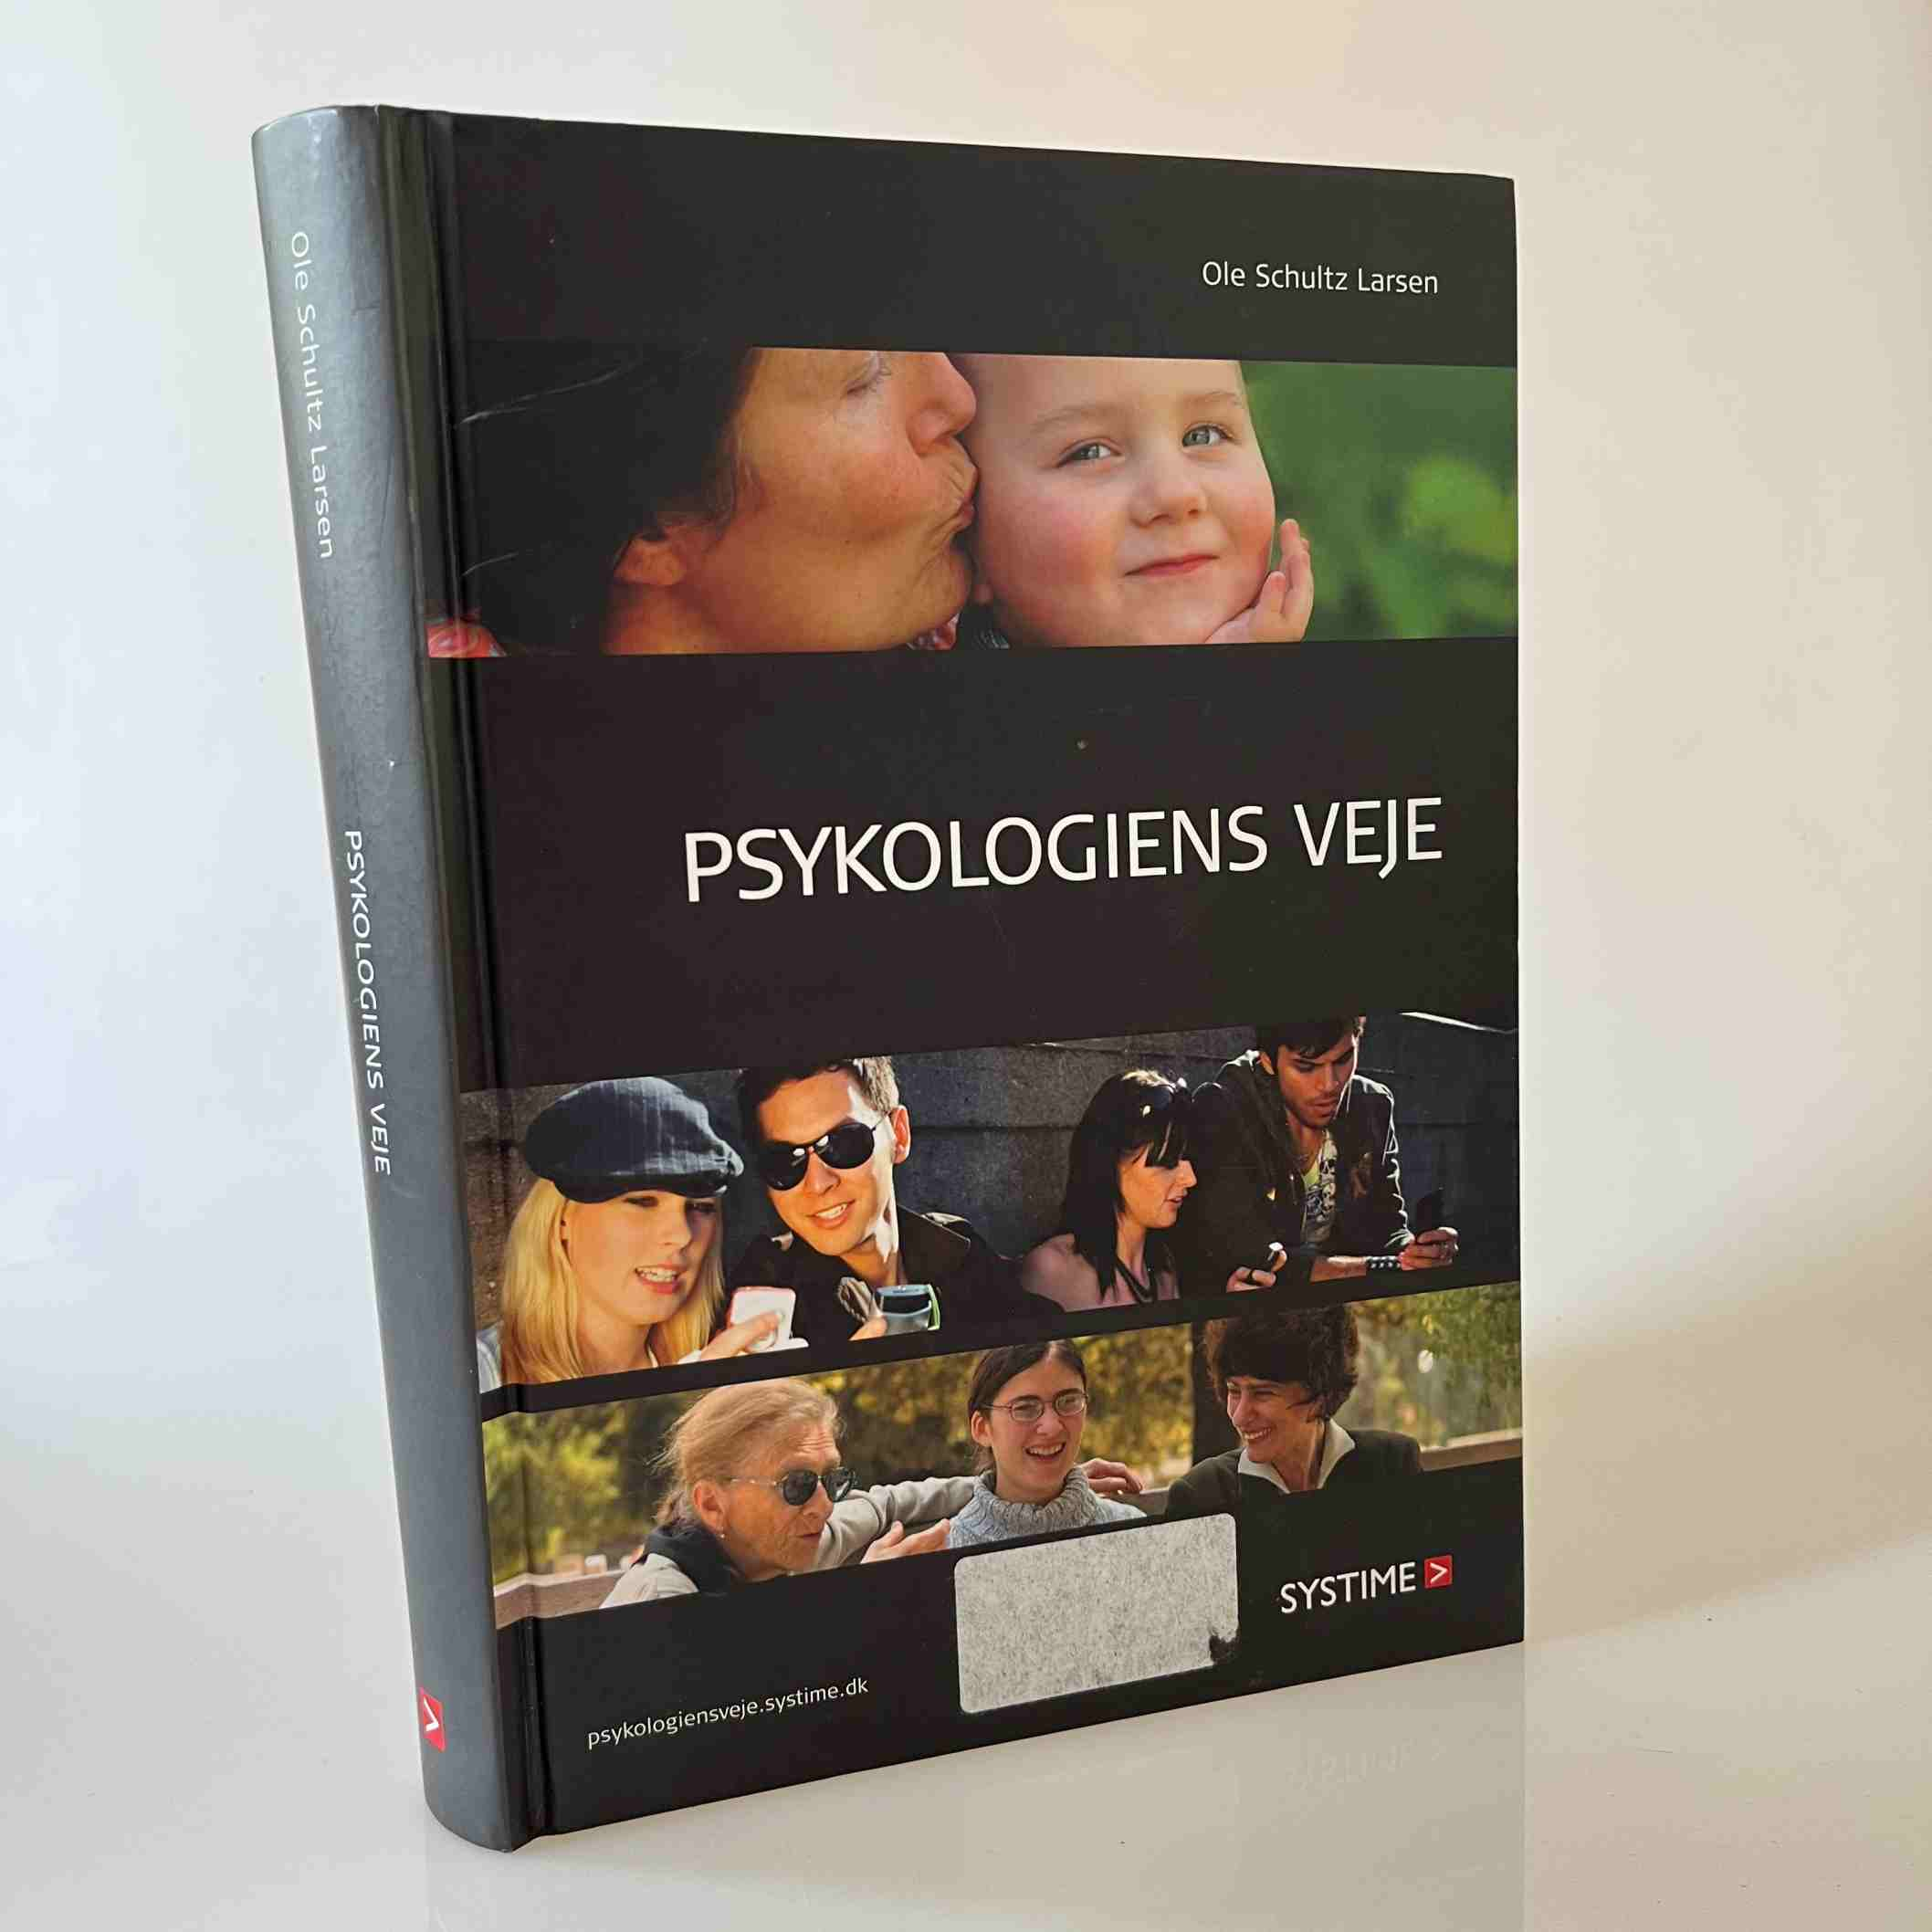
Læs i makkerpar
Opsamling fra sidste gang:
Læs først s. 186-192.
Hvad viste de tre hukommelsestests egentlig om vores hukommelse?
Kan I sætte det i relation til det, I har hørt om Ebbinghaus’ og Bartletts teorier?
Hvad var det de to psykologer fandt ud af om, hvordan vores hukommelse fungerer?
Hvordan var det, de to psykologer undersøgte hukommelse? Hvad var deres metode?
Forklar hvordan flerlagermodellen fungerer.

Slide 4
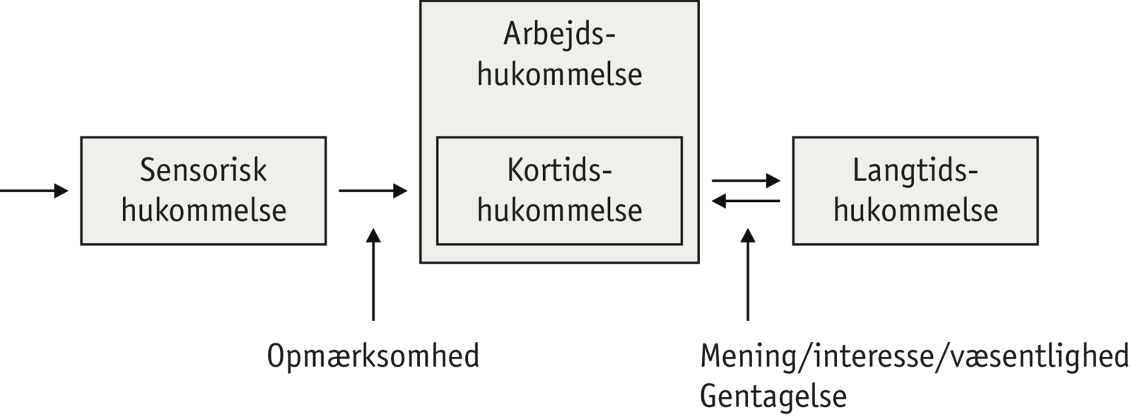
Atkinson og Shiffrins flerlagermodel
- 7 (+-) enheder
- Adresse, husnr. - Telefonnr. - Matematik - En del af arbejdshukommelse (Baddeley & Hitch, 1974); arbejder aktivt med info mellem lagrene
- Stor kapacitet
- Sanseindtryk
- Opbevares ca. 1 sek
- Sanse-deling: visuel, auditiv hukommelse
- Ubegrænset kapacitet - Tæt forbundet med kort
- Amnesi (fx alkoholisme): dårlig lang, god kort - Trafikskader: dårlig kort, god lang
Notes:
Psykologiens Veje

Slide 5
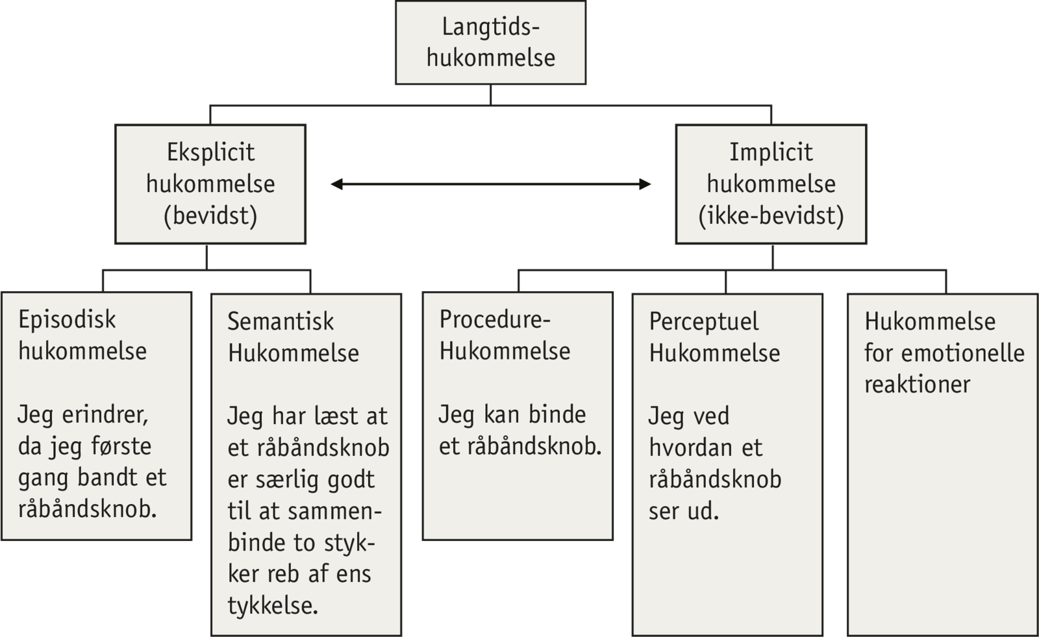
Endel Tulvings model
Personlige hændelser
Selvbiografisk
Blitz-erindringer
Praktisk, socialt
Hvordan vi gør
Kropslig viden
Tavs viden
Muskulær hukom- melse
Begrebslig viden
Faktaviden
Upersonlig, abstrakt
Tingsforestillinger
Sansning
Fobier
Angst
Klassisk betingning; Albert og den hvide rotte
Notes:
Eksplicit hukommelse:

Slide 6

Opmærksomhed og perception

Slide 7

Perception = vores opfattelse eller fortolkning af det, vi sanser

Slide 8
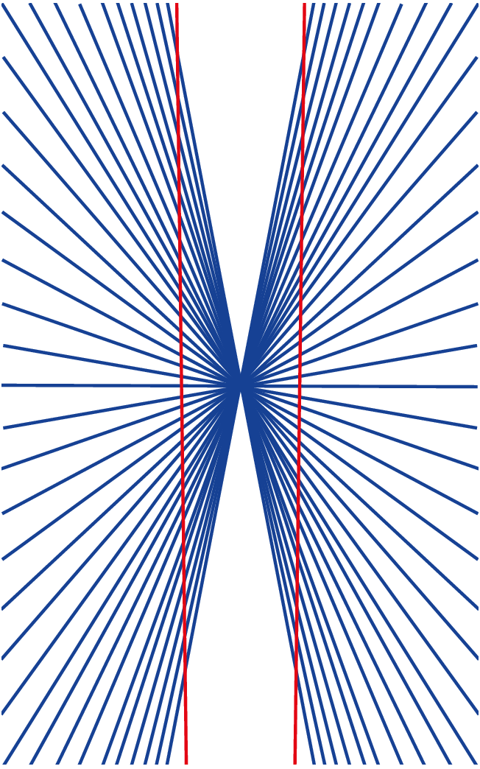

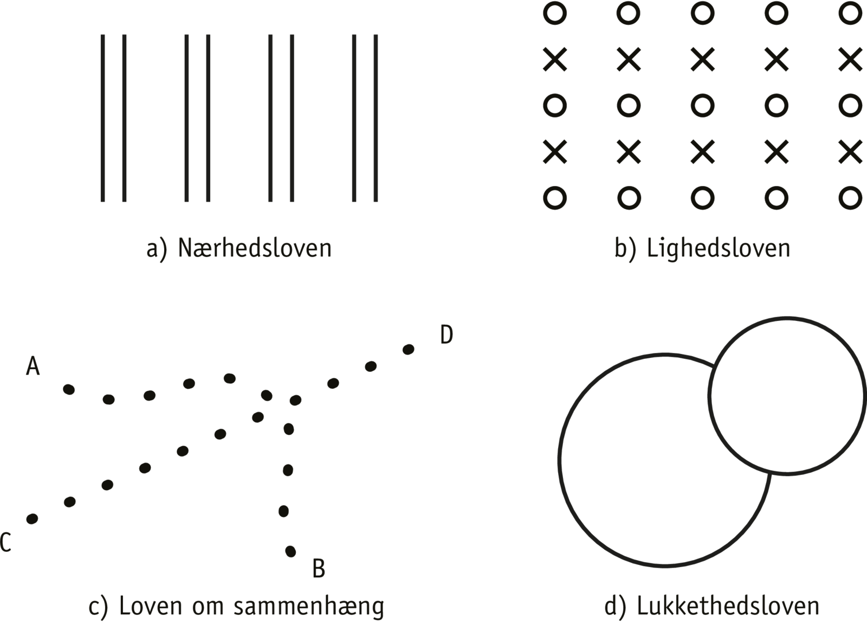
Hvad ser du?
"helheden er mere end summen af delene”
Gestalt = meningsfulde helheder
Ifølge gestaltpsykologien er vi mennesker som sagt født med en tilbøjelighed til at percipere omverdenen i de for os bedst mulige gestalter.
Hvis vi ser det ene, bliver det andet bag- grund og omvendt. Vi er ikke i stand til at se begge billeder på samme tid, fordi vores perception straks organiserer det, vi ser, i figur og grund: figur-grund-loven
Helheden styrer opfattelsen
af de enkelte dele: helhedsloven

Slide 9
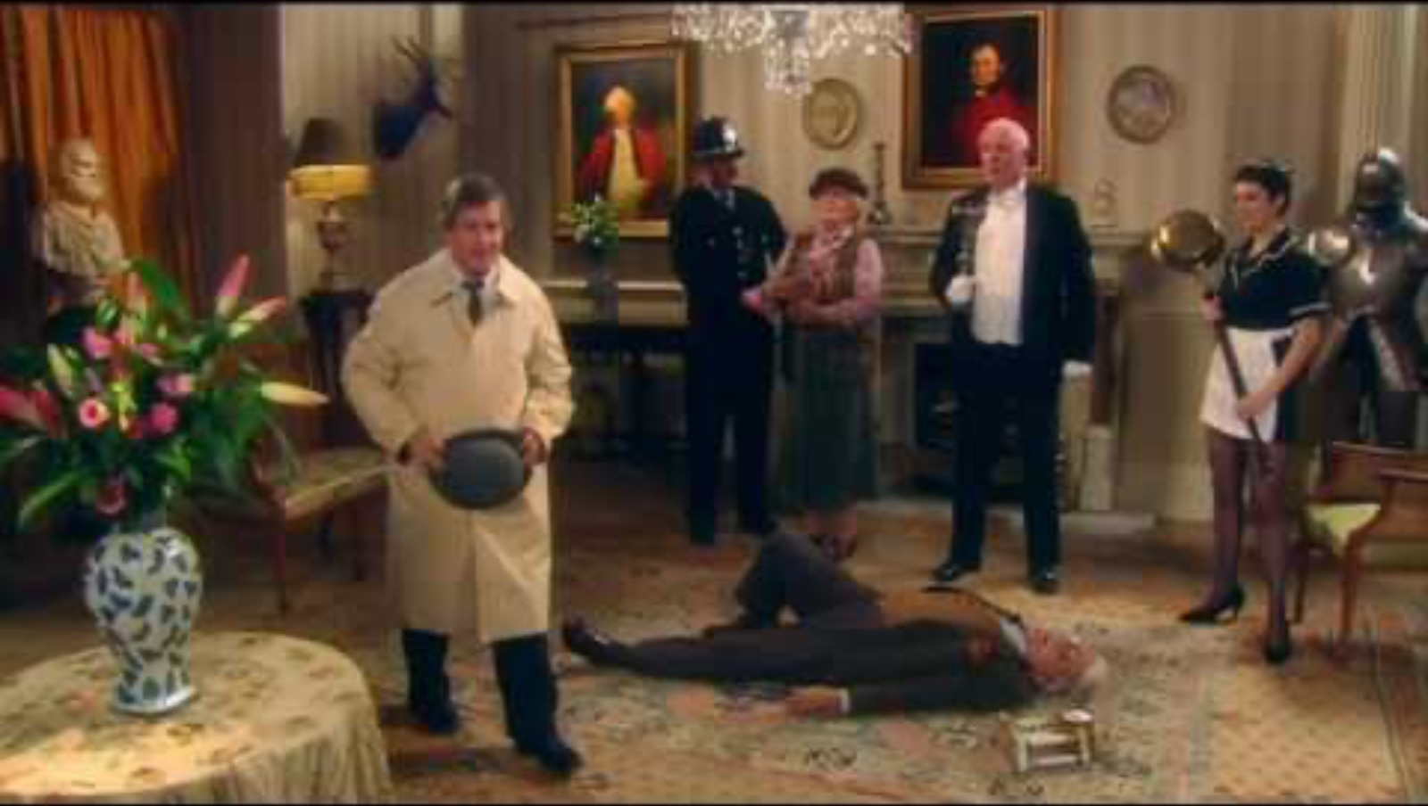
Opmærksomhedstest
https://youtu.be/LRFMuGBP15U?si=iqj_12hzQv2ZpUBZ

Slide 10
Stroop-test

Slide 11
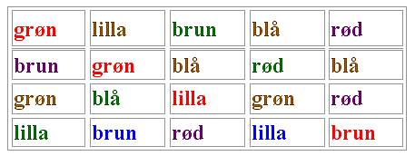
Stroop-test

Slide 12
Læs i makkerpar
Læs først s. 175-182.
Hvad viste mordgåde-filmen om vores opmærksomhed?
Hvad er forskellen på frivillig og ufrivillig opmærksomhed? Giv eksempler på, hvordan vores opmærksomhed kan styres ufrivilligt af indre og ydre faktorer.
Hvad er forskellen på automatiske og kontrollerede processer?
Hvad er cocktaileffekten? Giv eksempler herpå.
Hvad vil det sige, at vi har en opmærksomhed, der er selektiv?
Hvad bliver vi ufrivilligt opmærksomme på?
Hvornår retter vi bevidst og frivilligt vores opmærksom mod noget? Kan vi være opmærksomme på flere ting på en gang?
Hvornår benytter vi os typisk af top down-processer?
Hvornår benytter vi os typisk af bottom up-processer?
Giv eksempler på forskellige stereotype opfattelser af bestemte grupper (nationalitet, etnisk gruppe, køn, social gruppe, ungdomsgruppe, m.m.).
Diskutér, om I selv har stereotype opfattelser af andre?

Slide 13
Opmærksomhed & perception
s. 175-182.
1. Hvad viste mordgåde-filmen om vores opmærksomhed?
At vi kan overse meget vigtige informationer, fordi vores opmærksomhed er selektiv.
Vi fokuserer på bestemte ting i situationen (f.eks. en person eller et våben), og så risikerer vi at ignorere eller forvrænge andre detaljer.

Slide 14
Opmærksomhed & perception
s. 175-182.
2. Hvad er forskellen på frivillig og ufrivillig opmærksomhed? Giv eksempler på, hvordan vores opmærksomhed kan styres ufrivilligt af indre og ydre faktorer.
Frivillig opmærksomhed: Når vi bevidst vælger at koncentrere os om noget, fx at følge med i en undervisningstime, at læse en tekst eller at fokusere på at lære en ny færdighed.
Ufrivillig opmærksomhed: Når noget fanger vores opmærksomhed uden, at vi selv vælger det.
Eksempler:
Ydre faktorer: En høj lyd i et stille rum, et blinkende lys i mørke, en person der skiller sig ud i en gruppe.
Indre faktorer: Hvis man er sulten, lægger man mærke til mad; hvis man er forelsket, bemærker man let kærlige par; hvis man er trist, får man lettere øje på ting, der understøtter følelsen.

Slide 15
Opmærksomhed & perception
s. 175-182.
3. Hvad er forskellen på automatiske og kontrollerede processer?
Automatiske processer: Foregår næsten uden opmærksomhed, fordi vi har øvet dem mange gange.
Fx at cykle, køre bil eller binde snørebånd.
Kontrollerede processer: Kræver fuld koncentration og bevidst opmærksomhed, især når vi lærer noget nyt eller møder noget ukendt.
Fx at lære at spille et nyt instrument, forstå en svær tekst eller finde vej i en ny by.

Slide 16
Opmærksomhed & perception
s. 175-182.
4. Hvad vil det sige, at vi har en opmærksomhed, der er selektiv?
Det betyder, at vi kun kan fokusere på få ting ad gangen, og at vi hele tiden vælger (ofte ubevidst), hvad vi vil være opmærksomme på, og hvad vi vil overse.
Vi gør noget til figur (forgrund), mens alt andet bliver baggrund (gestaltlovene).

Slide 17
Opmærksomhed & perception
s. 175-182.
5. Hvad bliver vi ufrivilligt opmærksomme på?
Pludselige ændringer (fx en dør der smækker).
Ting, der skiller sig ud fra omgivelserne (fx en rød jakke i en sort-hvid forsamling).
Ting, der er usædvanlige eller overraskende.
Sanseindtryk, der har særlig personlig betydning (fx sit eget navn, et barn der græder, når man selv er forælder).

Slide 18
Opmærksomhed & perception
s. 175-182.
6. Hvornår retter vi bevidst og frivilligt vores opmærksom mod noget? Kan vi være opmærksomme på flere ting på en gang?
Vi retter frivillig opmærksomhed mod noget, når vi har brug for at lære, huske eller forstå noget nyt, eller når vi står over for en udfordring, der kræver koncentration.
Vi kan godt være opmærksomme på flere ting samtidig, men kun hvis nogle af dem er automatiserede (fx at gå og tale).
To ting, der begge kræver koncentration, kan vi ikke fokusere på samtidig – præstationen falder.

Slide 19
Opmærksomhed & perception
s. 175-182.
7. Hvornår benytter vi os typisk af top down-processer?
Når vi bruger vores erfaringer, forventninger og viden til at forstå sanseindtryk.
Når informationerne udefra er uklare eller mangelfulde (fx i tåge, når vi skimter en tekst, eller når vi hører en utydelig lyd).
Når vi læser hurtigt og gætter betydningen ud fra sammenhængen.
Når vi tolker situationer ud fra stereotype forestillinger.

Slide 20
Opmærksomhed & perception
s. 175-182.
8. Hvornår benytter vi os typisk af bottom up-processer?
Når vi står over for noget helt nyt, vi ikke kender.
Når vi møder klare, entydige sanseindtryk, som vi ikke kan fortolke ud fra erfaring alene. Fx at smage en ny, eksotisk frugt, eller spille et helt nyt computerspil.
Når vi er i situationer, hvor vi er nødt til at være meget opmærksomme på detaljerne (fx at læse en svær tekst, som vi ikke kender, eller at lære et nyt sprog).

Slide 21
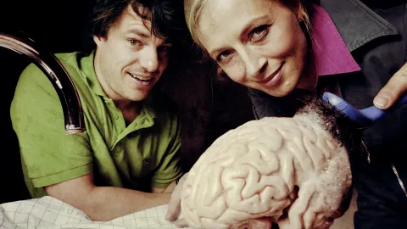
Hjernevask Kan du stole på din hukommelse?
06.00-7.58
09.50-13.37
17.25-21.00
25.02-28.20
32.41-35.00 (i alt ca. 15 min.)
Læg mærke til, hvordan eksperimentet her bekræfter vores teorier.
https://www.dr.dk/drtv/se/hjernevask_-kan-du-stole-paa-din-hukommelse_49032

Slide 22
Hvordan kan eksperimentet bekræfte vores teorier?
Kognitive skemaer
Glemselskurven
Korttidshukommelse – det magiske syvtal
Langtidshukommelsen
Selektiv opmærksomhed
Frivillig vs. ufrivillig opmærksomhed
Automatiske vs. kontrollerede processer
Top-down vs. bottom-up
Stereotyper

Slide 23

Rigtig god weekend! Vi ses på torsdag d. 28/8!
Notes:
6.00-7.58, 9,50-13.37, 17.25-21.00, 25.02-28.20, 32.41-35.00 (i alt ca. 15 min.)
Læg mærke til, hvordan eksperimentet her bekræfter vores teorier.
Kognitive skemaer
Glemselskurven
Korttidshukommelse – det magiske syvtal
Langtidshukommelsen
Selektiv opmærksomhed
Frivillig vs. ufrivillig opmærksomhed Automatiske vs. Kontrollerede processer
Top-down vs. Buttom up

